Slide 1
Проект по типологическому исследованию каритивных конструкций
Соня Оскольская (sonypolik@mail.ru)
Заседание ЛТИЯ ИЛИ РАН, 25 сентября 2020

Slide 2
Информация о проекте
Грант РНФ 18-78-10058 «Грамматическая периферия в языках мира: типологическое исследование каритивов»
С 1 июля 2018 г. по 30 июня 2021 г.
Сайт проекта: https://caritive.org/
Регулярный открытый семинар (обычно на английском) https://ru.caritive.org/events

Slide 3
Основные участники проекта
Участники гранта: С. А. Оскольская, М. Л. Федотов, Н. М. Заика, С. Б. Клименко, Е. А. Забелина, А. В. Мазарчук, К. А. Кожанов, И. А. Виноградов.
А также: Э. Койле (статистическая обработка данных), А. Жук (секретарь), Д. В. Герасимов и М. З. Муслимов (постоянные участники семинара).

Slide 4
Что такое каритив?
Каритив = абессив = приватив = …
Выражается в русском предлогом без или приставкой без-/бес-:
Вася пришел без жены.
Я увидел безбородого человека.
Ср. также англ. without, -less, нем. ohne и т.д.

Slide 5
Цель проекта
Исследовать, как выражается каритивное значение в языках мира.
Допущение: во всех языках это значение можно как-нибудь выразить.
Частные задачи:
Как часто в языках мира встречается специализированный каритивный показатель?
Какие грамматические свойства характерны каритивным конструкциям / показателям?
Какую семантическую зону охватывают каритивные конструкции / показатели?
…

Slide 6
Определение каритива
КАРИТИВ описывает невовлеченность (в частном случае отсутствие) в ситуации некоторого участника (абсенса), при этом предикация невовлеченности является семантическим модификатором другой ситуации / участника другой ситуации (ориентира).
См. (Оскольская и др. 2020)

Slide 7
Расшифровка определения (1)
Описывает примеры:
(2) Я увидел безбородого человека.
Отсутствие бороды модифицирует участника «человек».
(3) Вася открыл бутылку без штопора.
Отсутствие / невовлеченность штопора модифицирует ситуацию «Вася открыл бутылку».

Slide 8
Расшифровка определения (2)
Не описывает конструкции экзистенциального отрицания и др.:
(4) У Васи нет машины.
Отсутствие машины не модифицирует другую ситуацию или участника другой ситуации («Вася» не участвует в другой ситуации).
Также не описывает некоторые употребления каритивных показателей:
(5) Вася без машины.
Такие употребления мы считаем периферийными.

Slide 9
Расшифровка определения (3)
Описывает не только отсутствие участника:
(6) Вася ехал на велосипеде без рук.
В некоторых случаях неочевидно, отсутствовал ли участник:
(3) Вася открыл бутылку без штопора.

Slide 10
Свойства каритива (по Fedotov et al. 2020)
Каритив содержит в себе отрицание.
Каритив вводит низкоуровневое отрицание и некоторый предикат (‘иметь’, ‘сопровождаться’, ‘использовать’):
(3) Вася открыл бутылку без штопора ≈ ‘Вася открыл бутылку, не используя штопор’.
Набор предикатов, вероятно, ограничен.

Slide 11
Прототипические (семантические) контексты
Сопровождение
Вася пришел без жены.
Основные виды обладания
(2) Я увидел безбородого человека.
Инструмент
(3) Вася открыл бутылку без штопора.

Slide 12
Каритивное выражение (показатель)
Каритивное выражение (показатель) - средство выражения каритивного значения при единице, выражающей абсенс (но не включающее ее).
Может быть специализированным (ср. русский, английский и мн. др.) или неспециализированным:
(7) Гбан (пример из полевых материалов М. Л. Федотова)
Wà nɛ̰̀yë, ɛ̏ ke̋
время этот 3SG IND.NEG\PST
nṵ̏ la̋lȁ yɛ̋ lɔ́ɔ́là.
приходить\PFV.HEST деньги с рынок
‘Сегодня утром он приехал на рынок без денег [он их забыл]’ (досл. «Он не приехал на рынок с деньгами» или «Он приехал на рынок не с деньгами»).

Slide 13
Анкета (1)
Последняя версия анкеты (таблица xls) и комментарии к ней: https://ru.caritive.org/questionnaire
Анкета для исследователя (нет готовых стимулов для перевода).
Состоит из 3 частей: грамматика, семантика, информационная структура.
Представляет собой список параметров / вопросов.
Для каждого параметра есть столбцы: значение (1, 0, ND…), комментарий, языковой пример (с глоссами), перевод примера, источник.

Slide 14
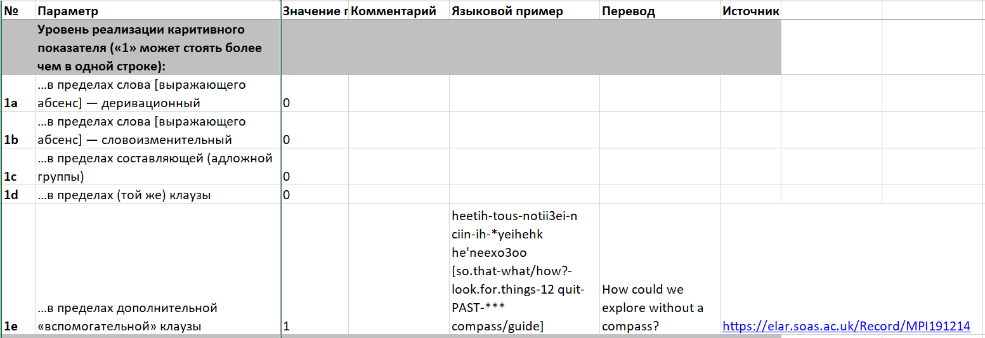
Пример из анкеты (арапахо, собрана И. Виноградовым)

Slide 15
Анкета (2)
Грамматика
Уровень реализации каритивного показателя (в пределах слова, составляющей, клаузы…)
Морфолог. свойства кар. показателя (аффикс, клитика/адлог…)
Морфосинтаксические свойства абсенса
Сочетаемость с разными классами языковых единиц
Продуктивность
Синтаксические функции каритивной группы
Специализированность
Неспециализированные конструкции (чему тождественны)
Этимология специализированных показателей

Slide 16
Анкета (3)
Семантика
Одушевленность абсенса
Референтность абсенса
Функции абсенса (спутник, инструмент, обладаемое и др.)
Ограничения на тип ориентира или предиката
Тип каритивной ситуации (временная или постоянная)
Вовлеченность абсенса

Slide 17
Анкета (4)
Информационная структура
Может ли каритивная группа (абсенс + каритивное выражение / показатель) быть в теме и в реме?

Slide 18
Анкета (5)
Недостатки:
по значениям параметров в анкете не определить аппликатив (только из комментариев):
(8) Barupu (< Skou, Папуа - Новая Гвинея)
Mônrai n-opu-tîtí-bo-na.
ritual.dance IRR-2SG.M-dance-WITHOUT-1SG.M
‘You carry on dancing without me.’ (Corris 2005: 258)
…

Slide 19
Выборка (по Oskolskaya et al. 2019)
Генетически сбалансированная выборка, 100 языков (https://www.caritive.org/sample - старая версия) + несколько языков вне выборки
По методу (Dryer 1989), основная единица – genus (~ языковая группа внутри семьи).
В выборке сохраняется доля языков из разных семей и макроареалов.
Карта с выборкой - см. след. слайд.

Slide 20
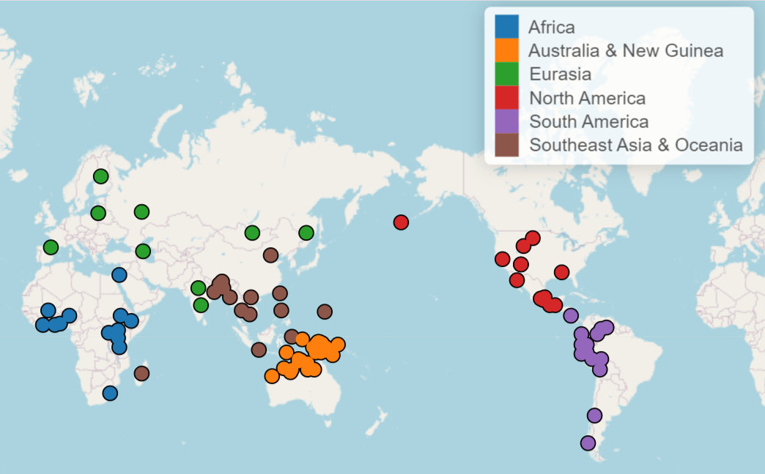

Slide 21
Сбор данных (1)
Элицитация (13 языков)
Использование текстов
Использование грамматик и словарей
Сложность: найти каритив в языке без каритива.
Печальный сценарий: в материалах не найти ни одного каритивного контекста > вместо этого языка берем другой из той же семьи / genus;
если при этом материалов было много (напр., есть хорошая подробная грамматика и словарь) > отмечаем отдельно, т.к. это приводит к несбалансированности выборки в пользу языков с каритивными показателями.

Slide 22
Сбор данных (2)
Радостный сценарий: удается найти контексты, похожие на каритивные (по переводу предложений или по переводу Библии).
Мы нашли все предложения, содержащие каритивные показатели, в переводах 4 Евангелий (текстов, переведенных на максимальное число языков) на 7 языков: современный русский, английский (3 варианта), испанский, литовский, хинди, эстонский, нанайский.
Выбрали «наиболее каритивные» предложения (т. е. те, в которых чаще всего используется каритивный маркер при переводе).
Для языков «без каритива» смотрим на то, с помощью каких конструкций переведены эти предложения из Евангелий.

Slide 23
Предварительные результаты
На данный момент собрано 102 анкеты (в подсчетах дальше учтены пока только «грязные» анкеты 78 языков).
Всего 178 каритивных конструкций (в подсчетах учтены 153).
Количество каритивных конструкций в языке:
72 – специализированные, 77 – неспециализированные.
1 | 2 | 3 | 4 | 6 | 7 | 11
55 | 14 | 10 | 5 | 1 | 1 | 1

Slide 24
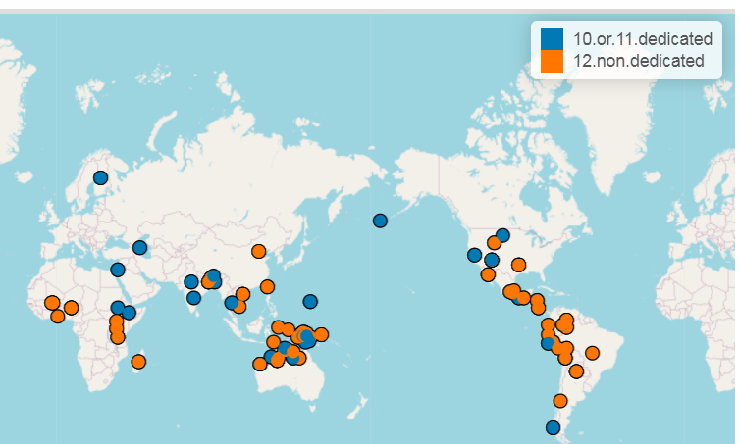
Специализированность показателей

Slide 25
Неспециализированные конструкции
Тождествены отрицательной посессивной конструкции (40)
Тождествены конструкции экзистенциального отрицания (35)
Тождествены конструкции глагольного (стандартного) отрицания (20)
Тождествены конструкции отрицания комитатива (13)
Тождествены другим отрицательным конструкциям (7)

Slide 26
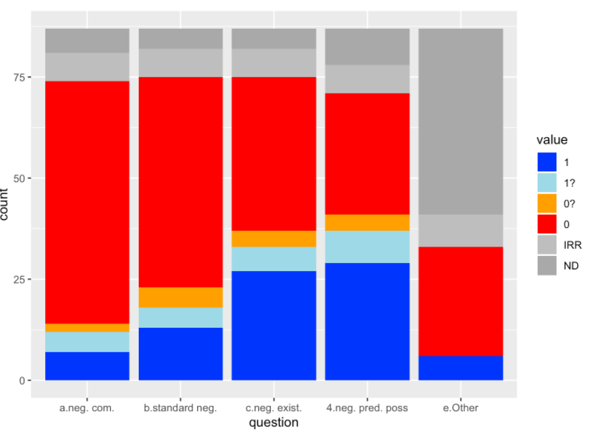

Slide 27
Уровень реализации каритивного показателя (все конструкции)
1а – в пределах слова (деривационный, без-), 24 конструкции
1b – в пределах слова (словоизменительный, эст. -ta), 26
1c – в пределах составляющей (без), 60
1d – в пределах той же клаузы («Он не ушел с деньгами»), 12
1e – в пределах дополнительной клаузы («Он ушел, не имея денег»), 56

Slide 28
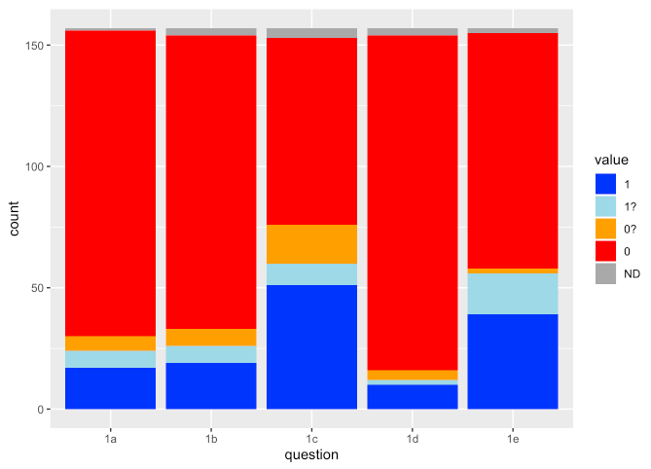

Slide 29
Предварительная семантическая карта (сост. Н. М. Заикой)
Копредикативное отсутствие спутника: AbsCopredComp
Копредикативная невовлеченность спутника: NInvCopredComp
Копредикативное отсутствие инструмента: AbsCopredIns
Копредикативная невовлеченность инструмента: NInvCopredIns
Копредикативное отрицание посессивности: AbsCopredPoss
Атрибутивное отрицание посессивности: AbsAttrPoss
Исключение при отрицании: ExclNeg
Исключение при утверждении: ExclPos

Slide 30
Добавление участника: Addition
Отсутствие части тела: AbsBodyPart
Отрицание условия (But for you, we could not…) NegCond
Отсутствие сопровождающей ситуации: AbsSituation
Предикативное отрицание: PredNeg
Отрицание нежелательной посессивости: AbsAttrPossUndes
Отсутствие, служащее причиной: AbsReason

Slide 31
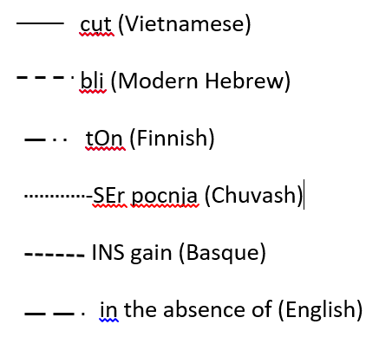

Slide 32
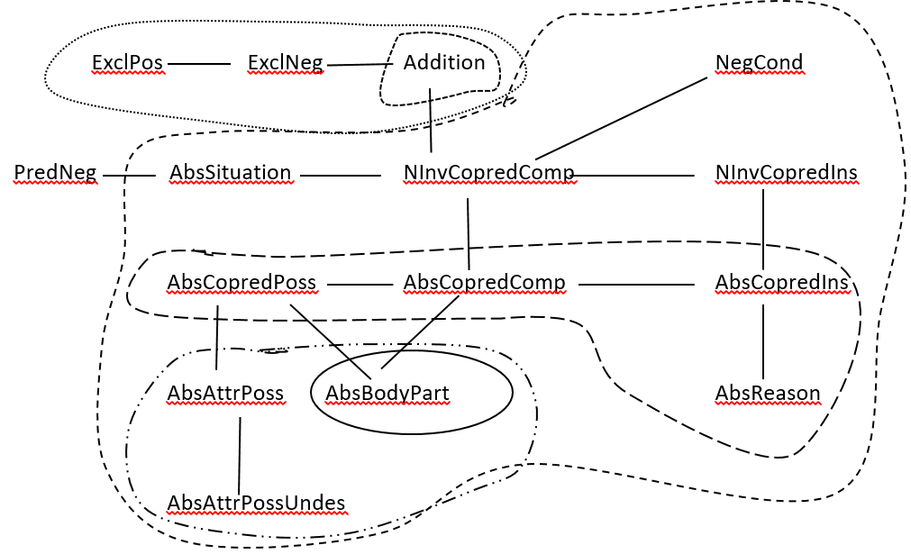

Slide 33
Текущее состояние проекта и планы (1)
Планы:
Доступная онлайн база анкет.
Исследование по вычищенным данным анкет.
Публикация коллективной монографии.

Slide 34
Текущее состояние проекта и планы (2)
Сейчас:
Перепроверяем, унифицируем и вычищаем собранные анкеты.
Собираем дополнительные анкеты (вне выборки).
Обсуждаем на семинаре черновые варианты статей для коллективной монографии (статьи на английском, семинары иногда на английском, иногда на русском).
Конференция «Каритивные конструкции в языках мира» (30 ноября – 2 декабря 2020).

Slide 35
Приглашаем
Собрать анкету по языку, не вошедшему в выборку.
Принять участие в конференции (в качестве слушателей…).
Принять участие в семинаре (в обсуждении черновых вариантов статей).

Slide 36
References
Corris, Miriam. 2005. A grammar of Barupu, a language of Papua New Guinea. (Doctoral dissertation, University of Sydney; xxii+411pp.)
Dryer, Matthew S. 1989. Large linguistic areas and language sampling. Studies in Language 13: 257–292.
Fedotov, Maksim, Sofia Oskolskaya, Natalia Zaika. 2020. Caritive as a negative marker. Talk presented at the 53rd Annual Meeting of the Societas Linguistica Europeae, 29 Aug – 1 Sep 2020.
Oskolskaya, Sofia, Maksim Fedotov, Natalia Zaika. 2019. Language sample for the typological study of caritives. Talk presented at the Workshop “Language Sampling: Issues and Challenges”, St. Petersburg, ILS RAS, 20.12.2019.
Оскольская, С. А., Н. М. Заика, С. Б. Клименко, М. Л. Федотов. 2020. Определение каритива как сравнительного понятия // Вопросы языкознания 3. С. 7-25.

